Slide 1

毕业设计中期答辩
赞助企业：苏州博众精工科技有限公司
指导老师：贾磊
2018年4月13日

Slide 2
基于Kinect2.0的快递盒子位姿识别算法开发
胡国栋、赵申、查永春
2018年4月13日

Slide 3
目录 Contents
1
项目背景
2
研究现状
3
项目管理
4
设备及环境准备
5
基于深度学习的方法
6
基于模板匹配的方法
7
分工及未来计划

Slide 4
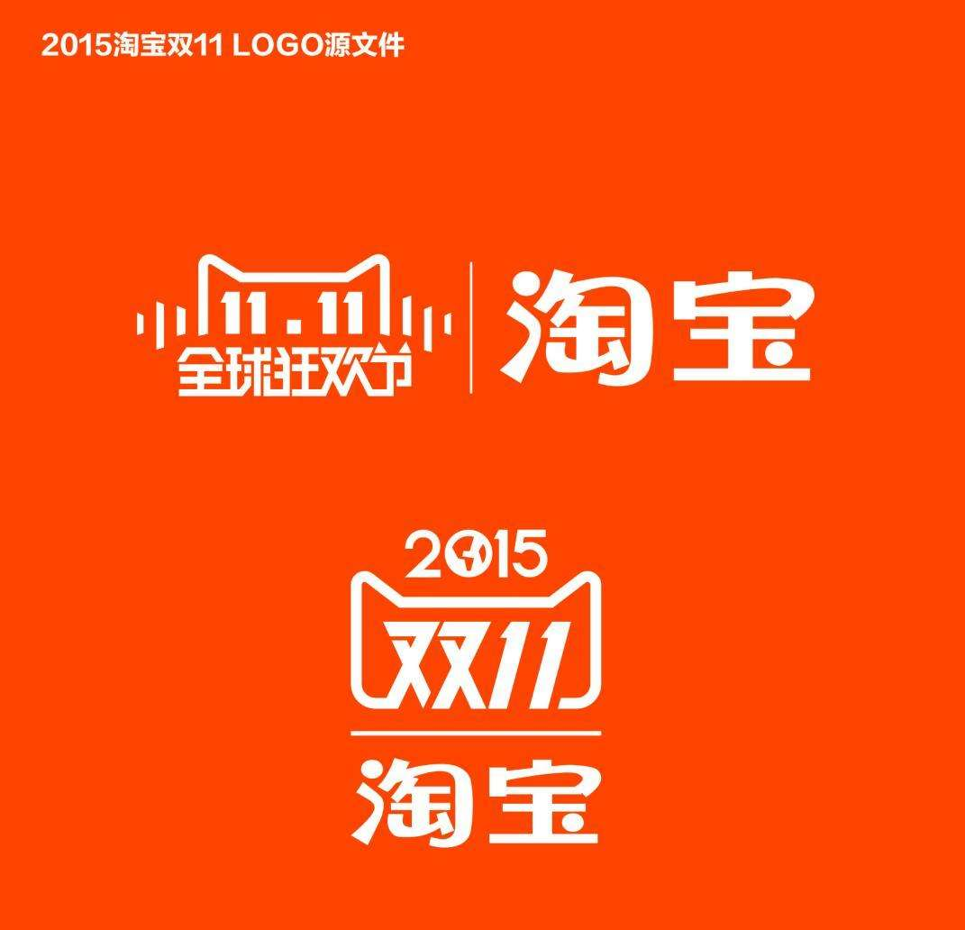
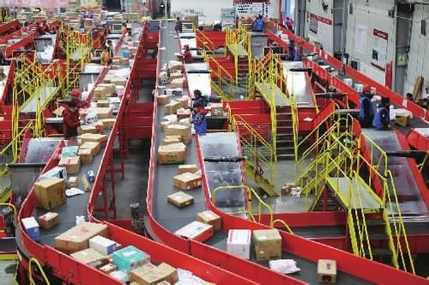
项目背景
网购的热潮，快递行业迎来了前所未有的井喷式增长。
实现快递分拣的自动化迫在眉睫。

Slide 5
项目目标
基于Kinect2.0实现不同大小，不同形状盒子的三维位姿识别。
实现单个盒子的位姿识别
实现多个盒子的位姿识别
实现不同大小盒子的位姿识别
实现不同形状盒子的位姿识别

Slide 6
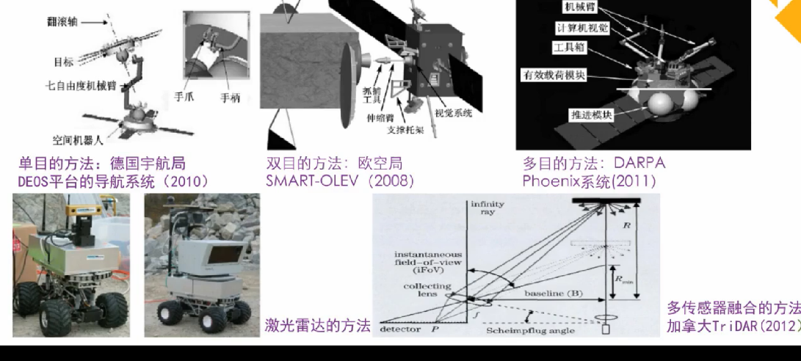
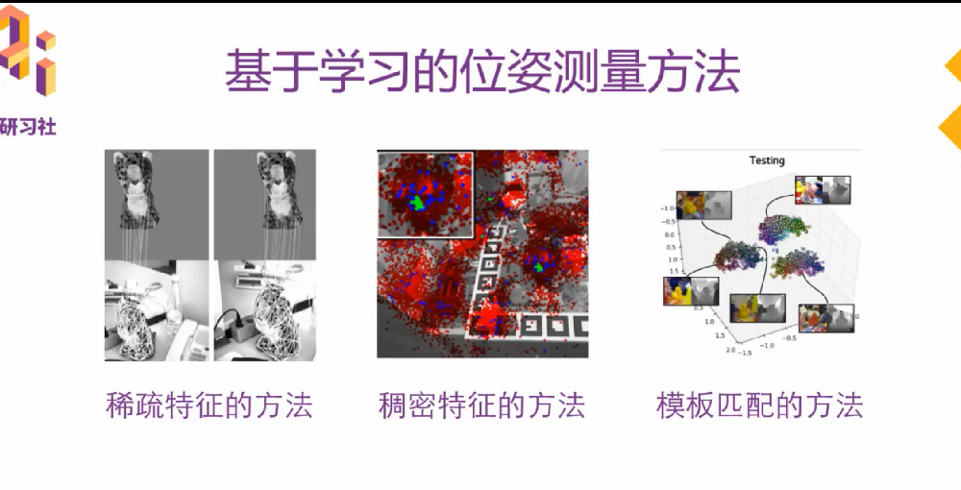
研究现状：基本方法
传统位姿估计方法
单目视觉
多目视觉
扫描激光雷达
双目视觉
多传感器融合
基于学习的位姿估计方法
稀疏特征方法
稠密特征方法
模板匹配方法
同物多形

Slide 7
项目管理
与企业的沟通
时间 | 沟通方式
2018年3月17日星期六 | 小组到企业访问
2018年3月24日星期六 | 向企业提交周报
2018年3月31日星期六 | 向企业提交周报
2018年4月7日星期二 | 向企业提交周报

Slide 8
项目管理
客户需求分析
priority | customer need | design feature | design specification
1 | 价格 | 材料选择 | 低成本元件
2 | 精度 | 算法选择 | 优化算法
3 | 对硬件要求低 | 简化问题 | 简化算法
4 | 算法鲁棒性 | 算法测试 | 改进算法
5 | 响应 | 点云模型 | 点云模型生成及处理
6 | 操作简单 | 用户GUI | 简化GUI界面
7 | 可移植性 | 程序封装 | 预留匹配接口
8 | Kinect2.0 | Kinect2.0 | Kinect2.0

Slide 9
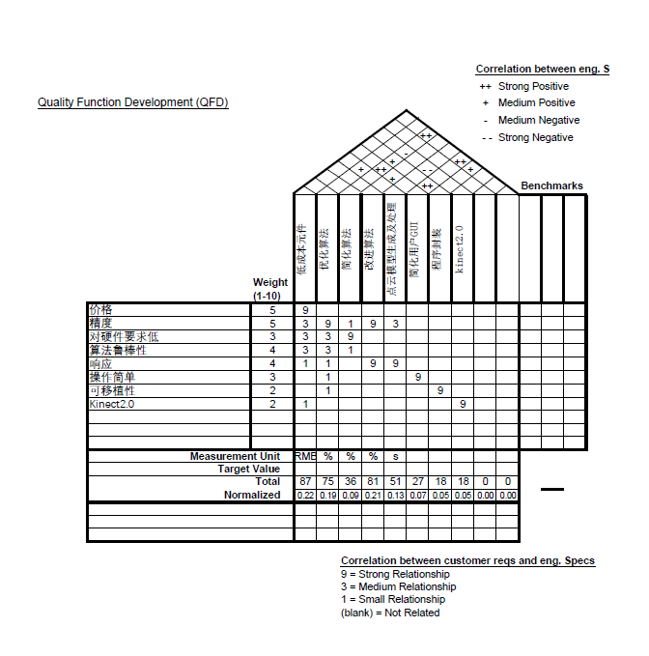
项目管理
QFD
关键工程指标：低成本元件，
优化算法，改进算法

Slide 10
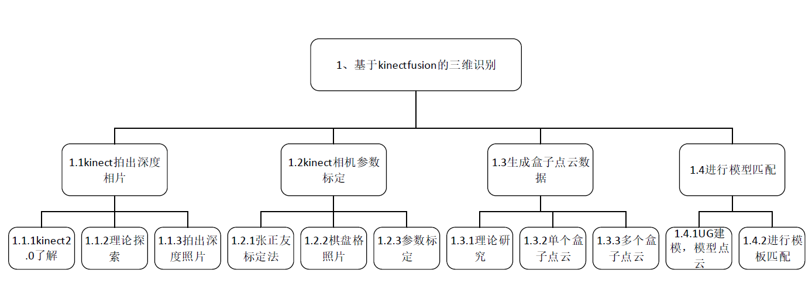
项目管理
WBS

Slide 11
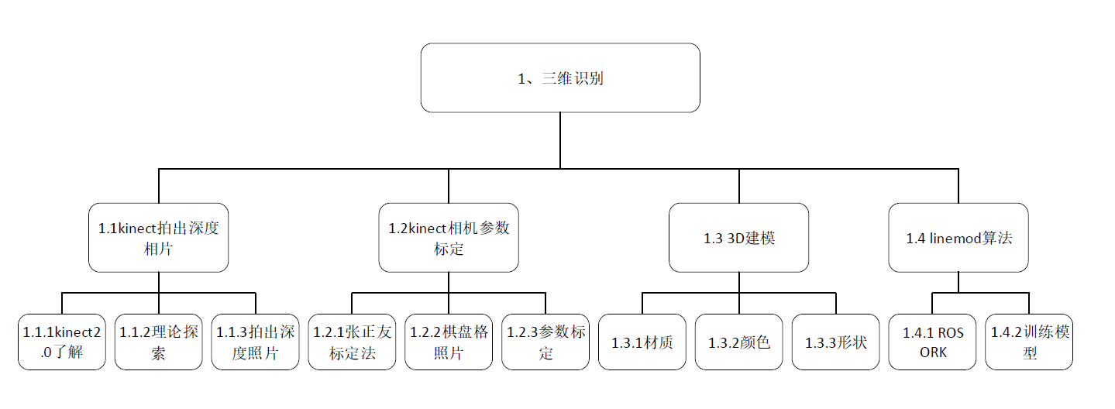
项目管理
WBS

Slide 12
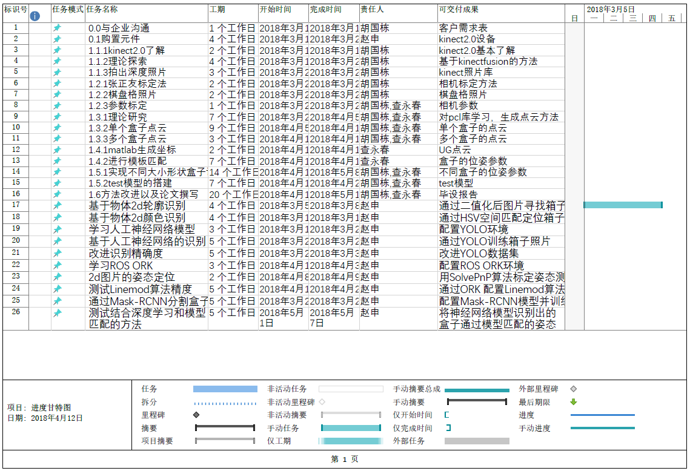
进度甘特图

Slide 13
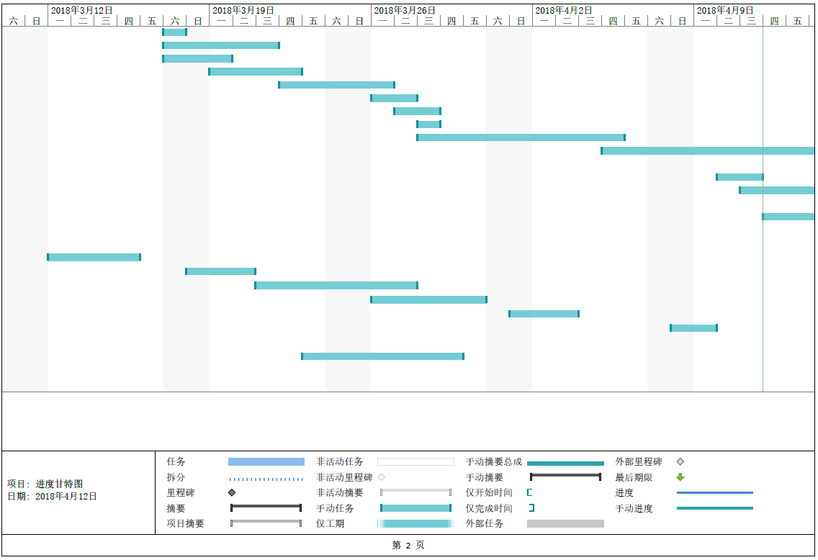
进度甘特图

Slide 14
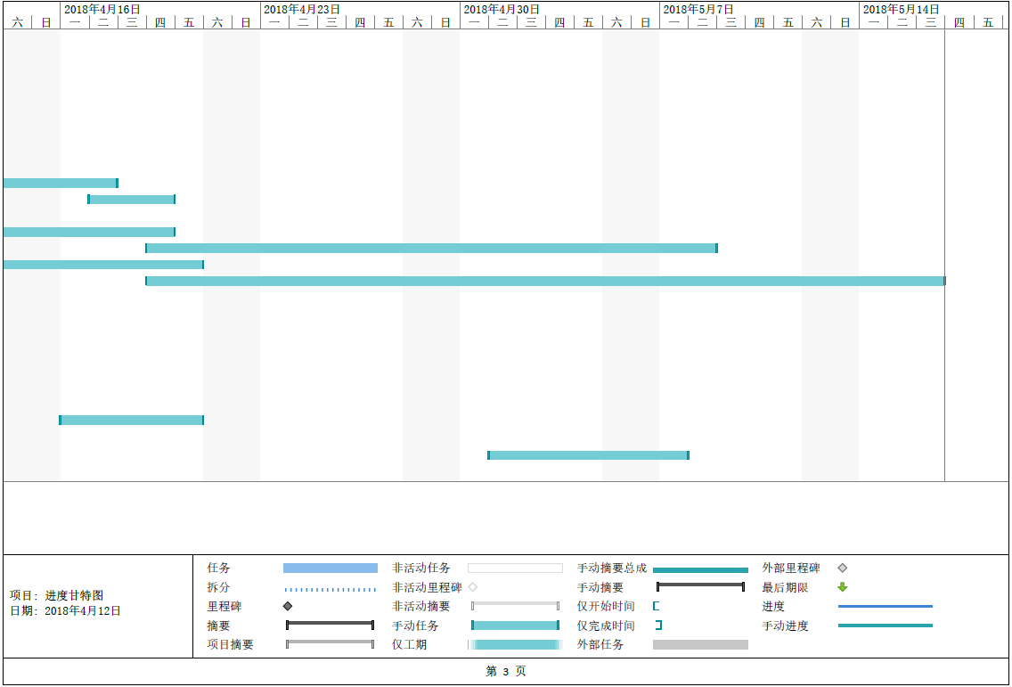
进度甘特图

Slide 15
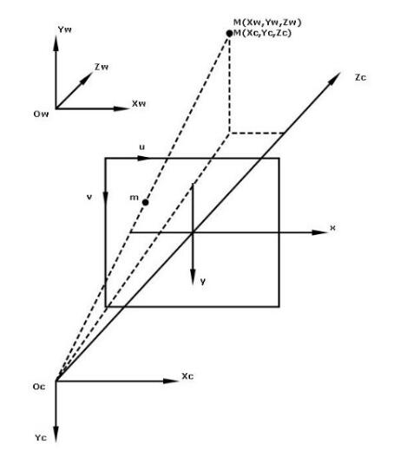
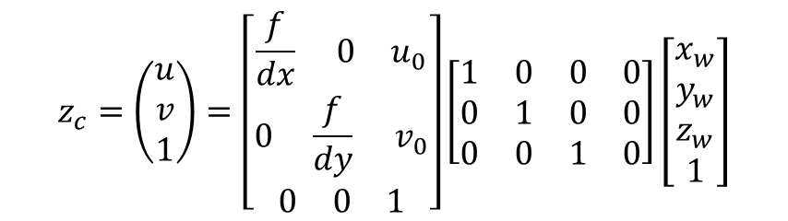
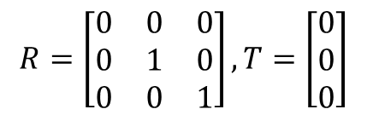
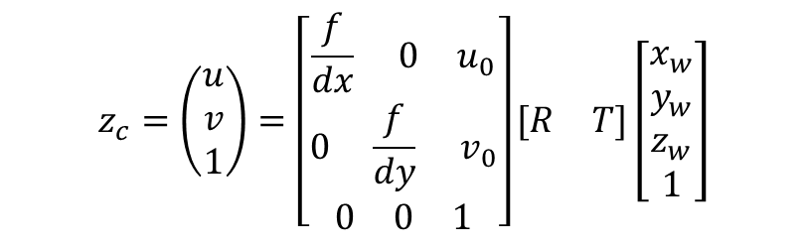
设备及环境准备：Kinect2.0 标定原理
标定原理方程：
$$z_{c}=\left(\begin{matrix}u \\ v \\ 1\end{matrix}\right)=\left[\begin{matrix}\frac{f}{dx} 0 u_{0} \\ 0 \frac{f}{dy} v_{0} \\ 0 0 1\end{matrix}\right][R T]\left[\begin{matrix}x_{w} \\ y_{w} \\ z_{w} \\ 1\end{matrix}\right]$$
世界坐标系重合相机坐标系：
$$R=\left[\begin{matrix}0 0 0 \\ 0 1 0 \\ 0 0 1\end{matrix}\right],T=\left[\begin{matrix}0 \\ 0 \\ 0\end{matrix}\right]$$
相机参数求解方程：
$$z_{c}=\left(\begin{matrix}u \\ v \\ 1\end{matrix}\right)=\left[\begin{matrix}\frac{f}{dx} 0 u_{0} \\ 0 \frac{f}{dy} v_{0} \\ 0 0 1\end{matrix}\right]\left[\begin{matrix}1 0 0 0 \\ 0 1 0 0 \\ 0 0 1 0\end{matrix}\right]\left[\begin{matrix}x_{w} \\ y_{w} \\ z_{w} \\ 1\end{matrix}\right]$$

Slide 16
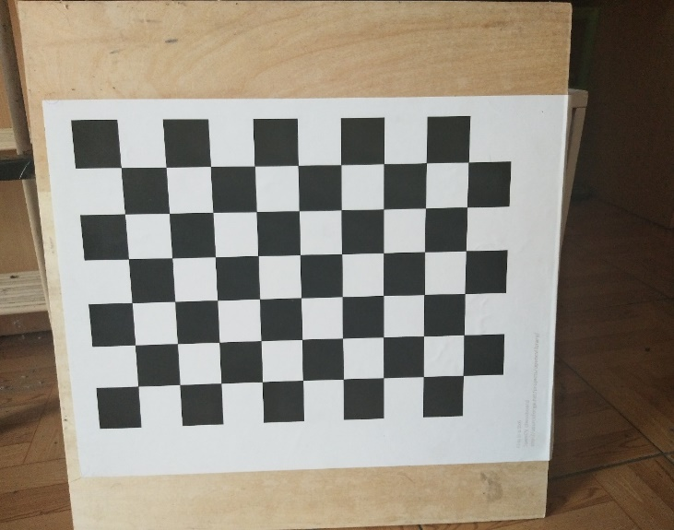
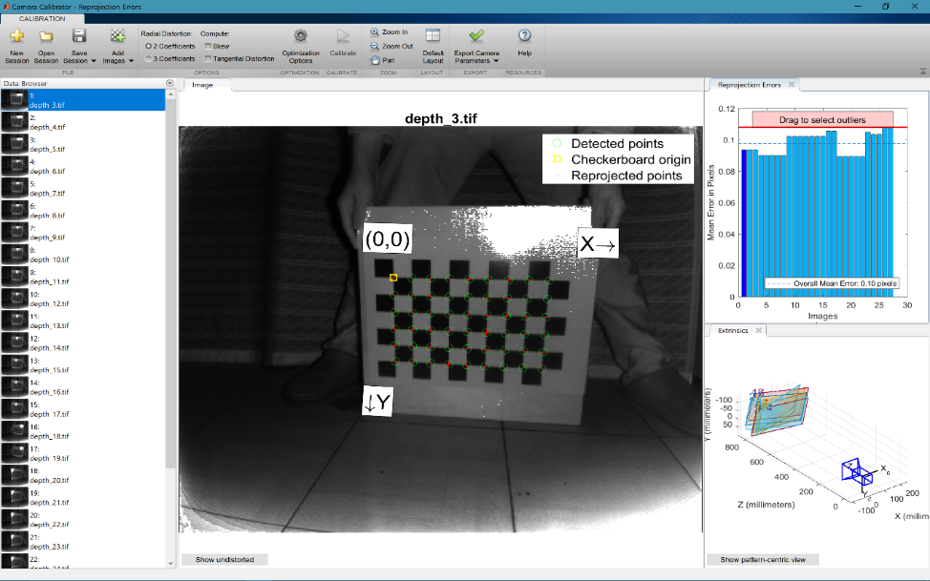
设备及环境准备：Kinect标定过程
标定板准备
7*10
37mm
Kinect相机拍照
深度图100张
彩色图100张
Matlab标定
内参
外参

Slide 17
设备及环境准备：Kinect标定结果
内容 | 深度相机 （标定参数） | 深度相机 （内置参数） | 彩色相机
FocalLengthX | 366.3729 | 367.993 | 1060.6
FocalLengthY | 366.0380 | 367.993 | 1061.7
PrincipalPointX | 256.2623 | 258.112 | 952.8
PrincipalPointY | 211.1178 | 208.248 | 541.8
RadialDistortionFourthOrder |  | -0.272636
RadialDistortionSecondOrder |  | 0.0839675
RadialDistortionSixthOrder |  | 0.101242

Slide 18
设备及环境准备：Kinect标定结果
从下图可看出，标定结果与出产自带深度相机参数高度吻合，这从侧面验证了我们的标定方法是准确的

Slide 19
基于深度学习的方法：大致思路
通过特征分割
寻找特征点
SolvePnP算法获得姿态
人工神经网络分割
点云匹配模型
获得姿态
Linemod算法
非极大值抑制算法定位
获得姿态

Slide 20
基于深度学习的方法：预先准备
形状
立方体轮廓
颜色
HSV色彩空间

Slide 21
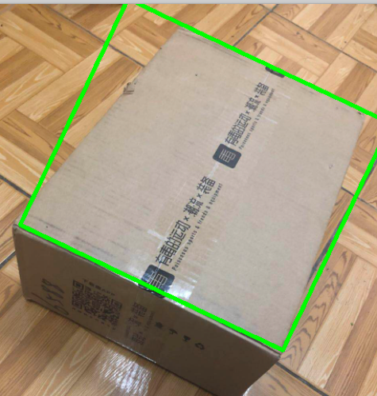
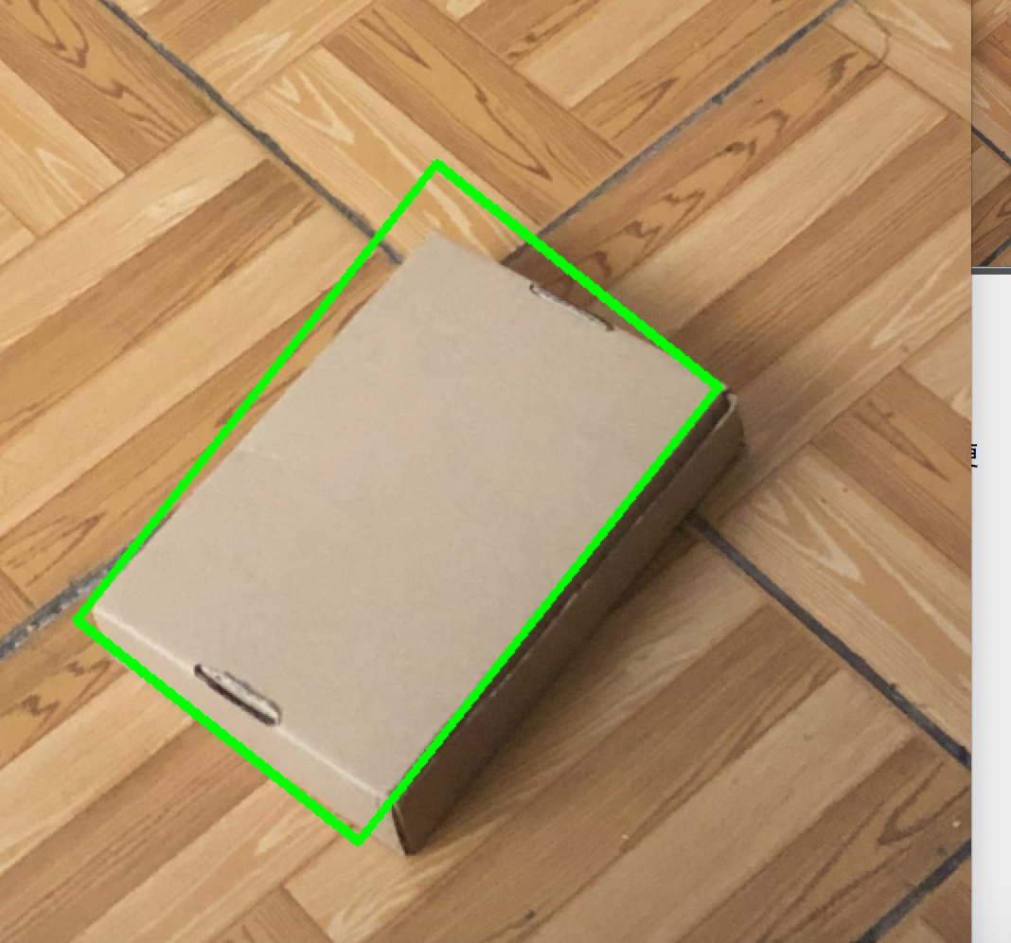
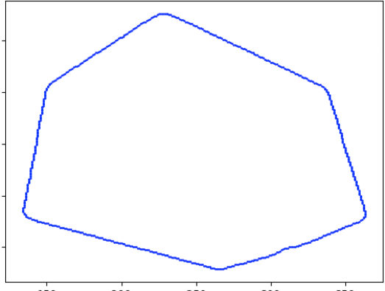
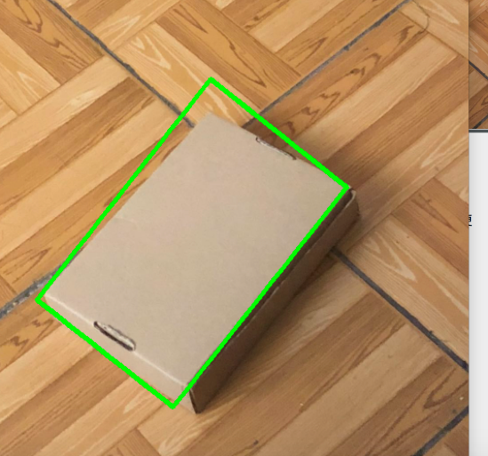
基于深度学习的方法：预先测试
HSV值40,60,215
六边形

Slide 22
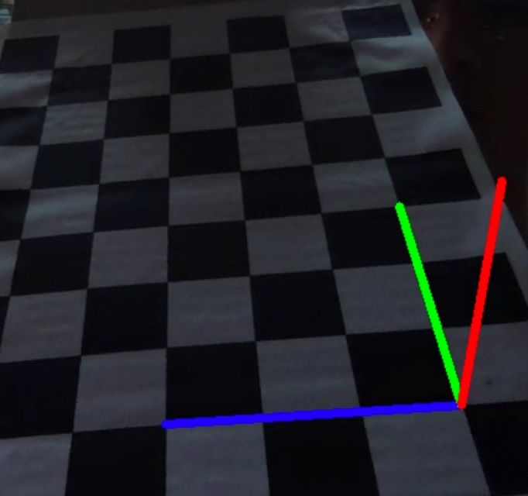
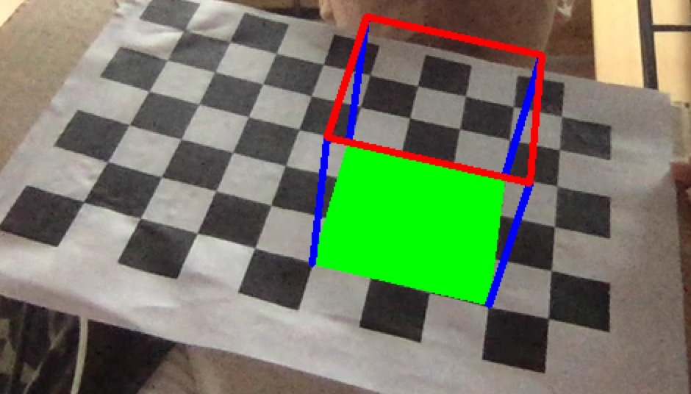
基于深度学习的方法：SolvePnP
获得相机参数后，可以用SolvePnP
算法，通过输入选取的特征点，可
以获得旋转向量和平移向量从而得
到物体的姿态。

Slide 23
基于深度学习的方法：预先测试
问题1：光照和阴影导致HSV阈值不同，导致鲁棒性极差
问题2：对遮挡，叠加等组合姿态的多个箱子识别精准度极差

Slide 24
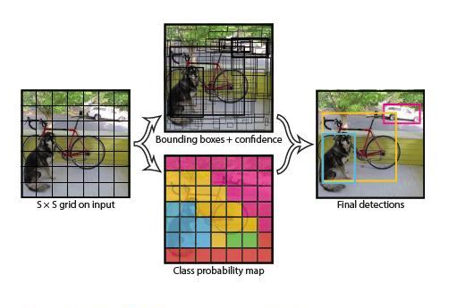
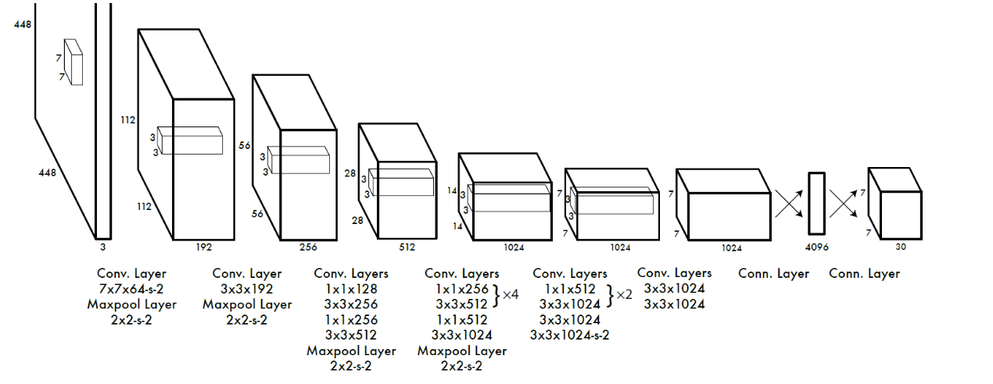
基于深度学习的方法：YOLO模型
YOLO将物体检测问题处理成回归问题，只用一个卷积神经网络便可以直接预测bounding box 和类别概率。
优点：速度快，计算力要求小

Slide 25
基于深度学习的方法：测试YOLO模型
模型选择：YOLOv2-Tiny
环境配置：Windows，Python, darkflow, Tensorflow, Cuda, CuDNN
测试数据集：PASCAL VOC数据集

Slide 26
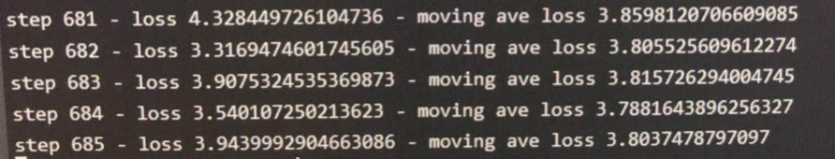
基于深度学习的方法：训练YOLO模型
BOX
准备一千张箱子照片作为训练集
编写程序标签数据集
用darkflow进行训练

Slide 27
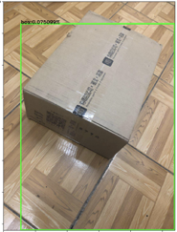
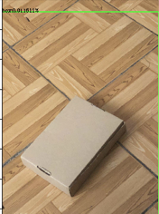
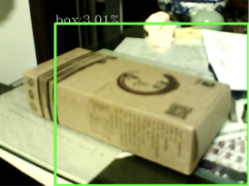
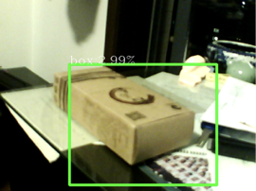
基于深度学习的方法：训练结果
识别率：0.07%
识别率：0.1%
识别率：3.01%
识别率：99%

Slide 28
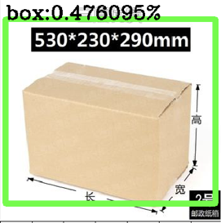
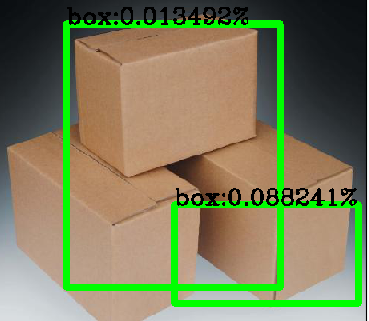
基于深度学习的方法：训练总结
训练后的模型只对特定角度的箱子敏感
数据集数量和种类不够，需要从多个角度拍摄训练集
训练的模型对组合状态的箱子分割效果不好
针对边界分割，多加入组合箱子的数据结构，或者更换模型(Mask-RCNN，R-SSD)
99%
Vs
0.47%

Slide 29
基于点云模板匹配的方法：处理流程
点云预处理
滤波
生成模板
点云分割
欧几里得集群提取
点云配准
ICP配准
点云模板
姿态估算
旋转矩阵（R）
平移矩阵（T）

Slide 30
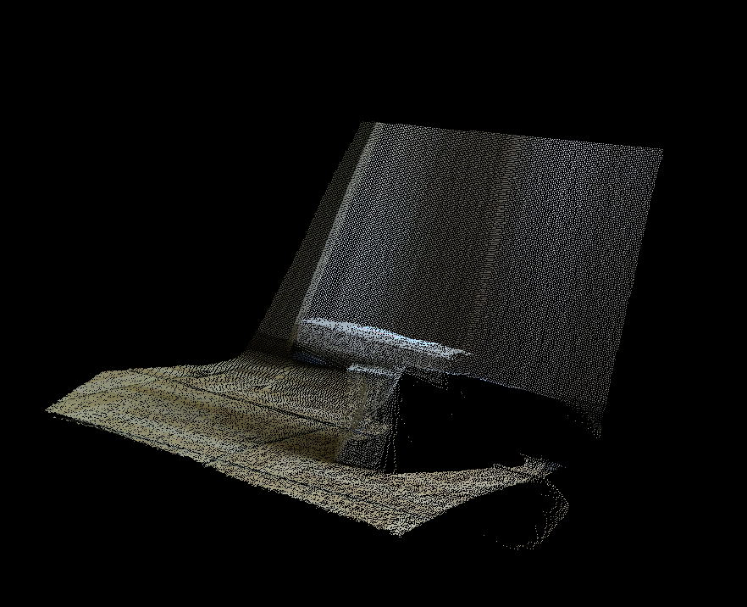
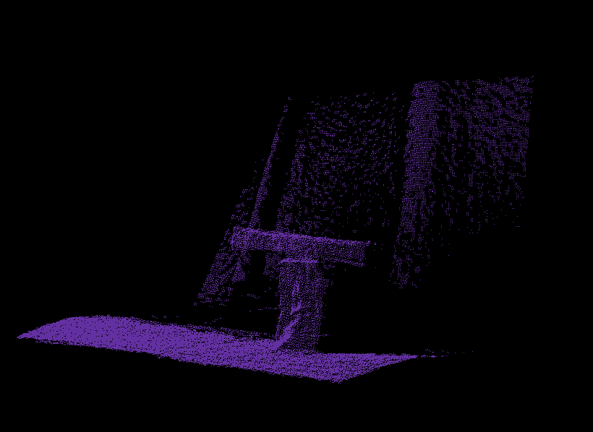
基于点云模板匹配的方法：点云滤波
基于统计学方法滤除离群值

Slide 31
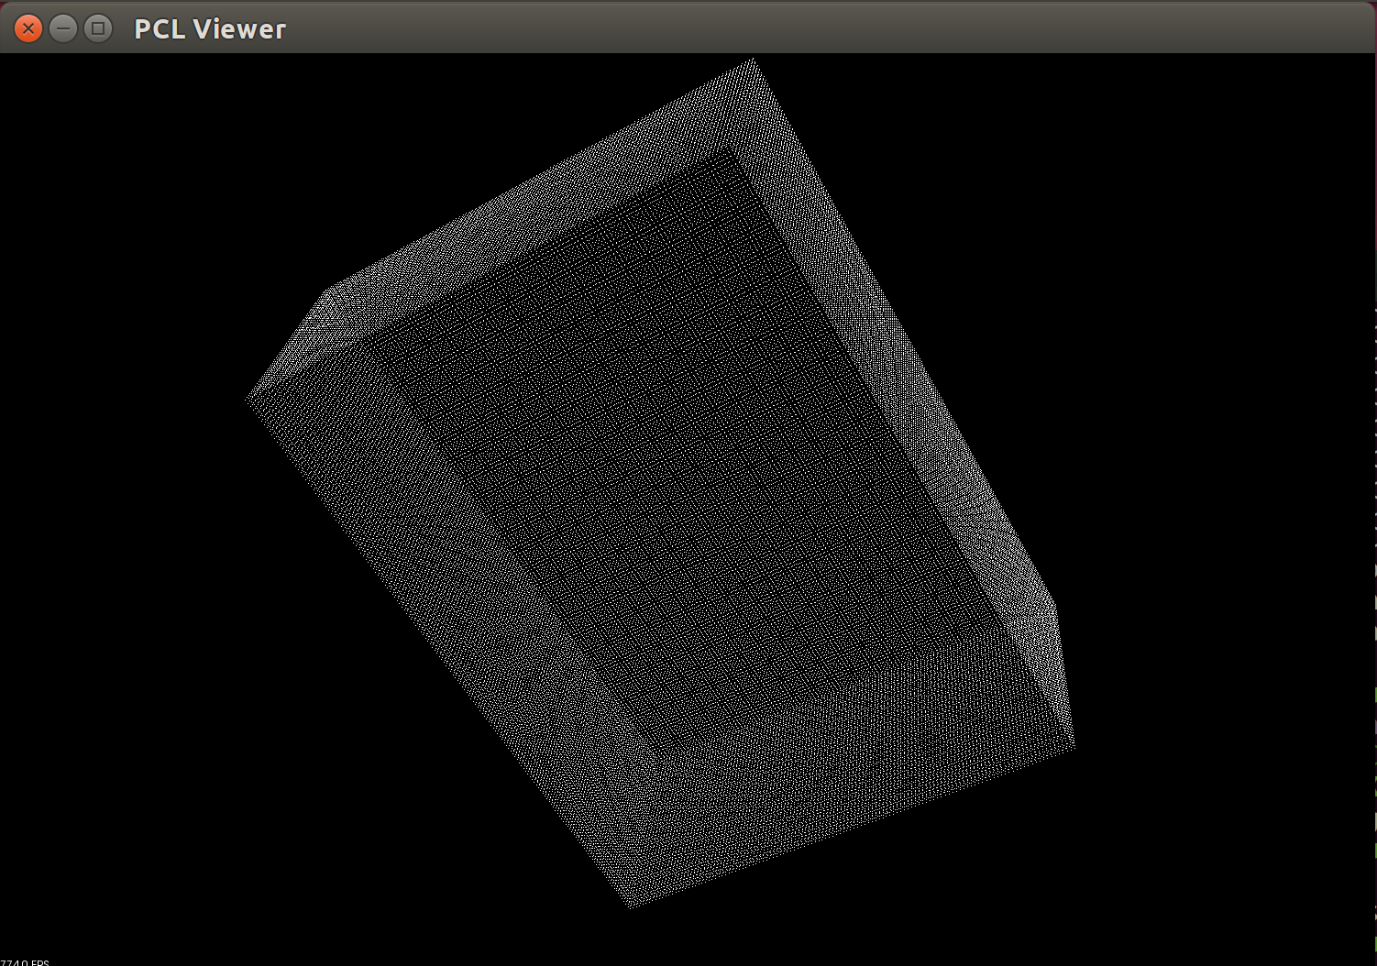
基于点云模板匹配的方法：生成模板
测量盒子实际尺寸：125mm*168mm*62mm
Matlab生成六个面的空间坐标
pcl库将空间坐标生成点云文件

Slide 32
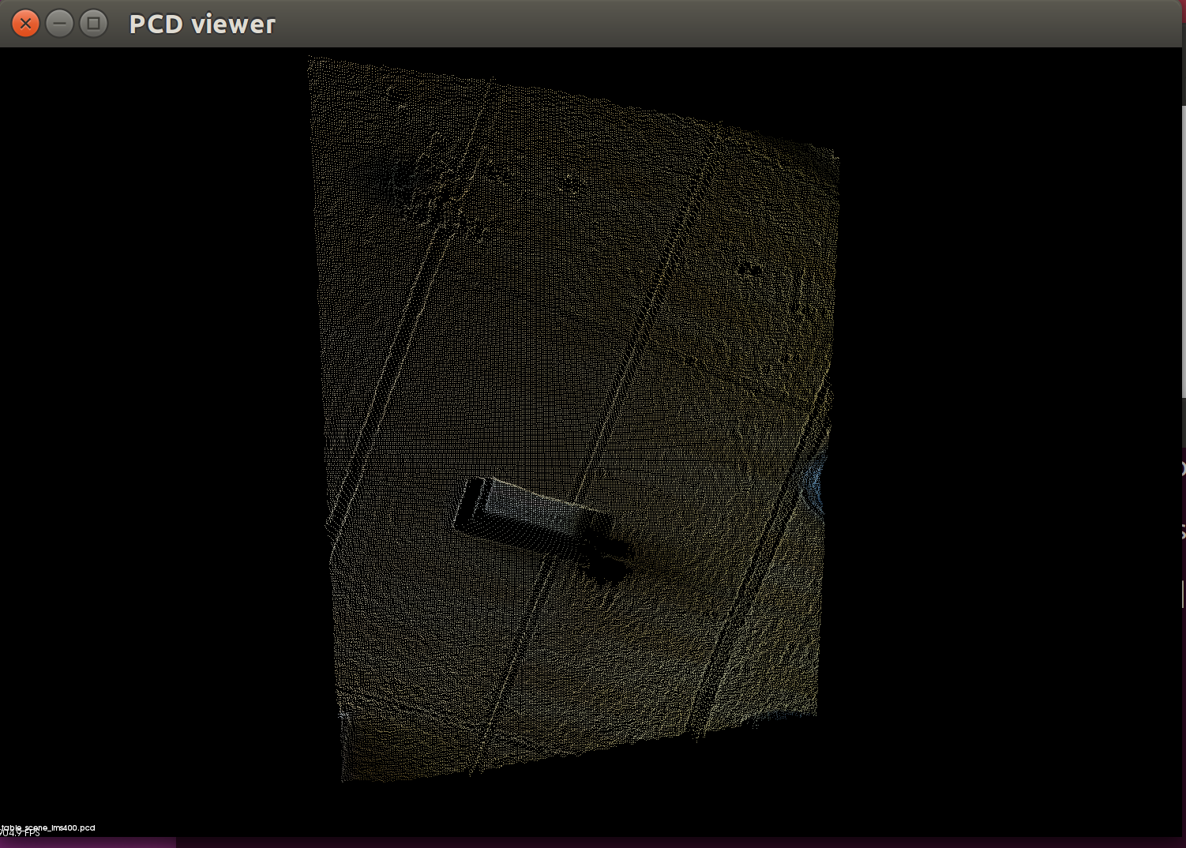
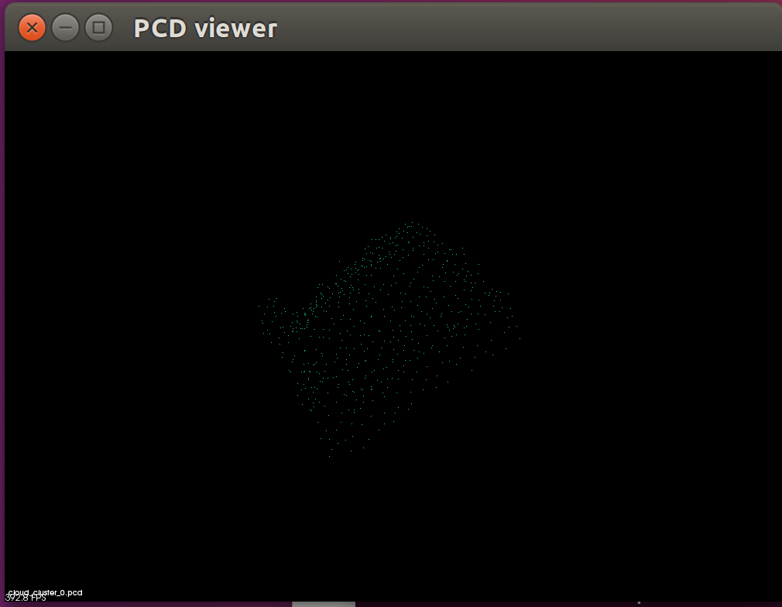
基于点云模板匹配的方法：点云分割
欧几里得集群提取算法：将点云在空间按网格划分，根据最近邻算法确定集群

Slide 33
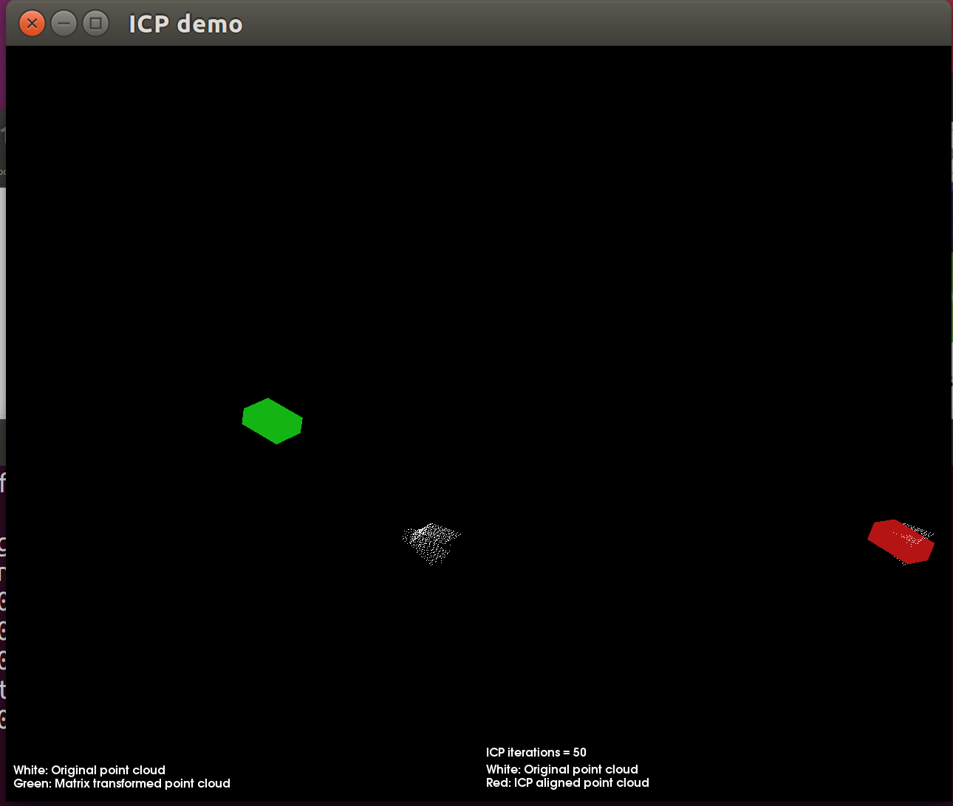
基于点云模板匹配的方法：点云配准
ICP算法：基于最小二乘法的最优配准方法。该算法重复进行选择对应关系点对， 计算最优刚体变换，直到满足正确配准的收敛精度要求。
ICP算法迭代50次的结果
绿色代表模板
白色代表待识别是对象
红色为配准后结果

Slide 34
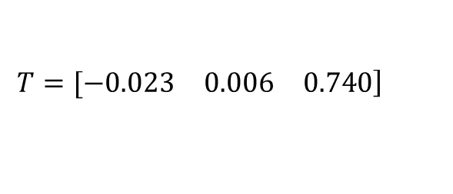
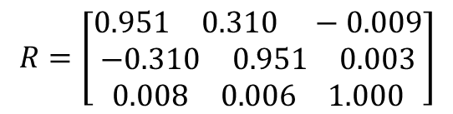
基于点云模板匹配的方法：姿态估算
ICP配准算法获得点云模板到目标物体的变换矩阵，包括旋转矩阵和平移矩阵，如下：
在点云模板上选定抓取点坐标P[x y z]后根据R，T计算出目标抓取点：D=P+T
$$R=\left[\begin{matrix}0.951 0.310 −0.009 \\ −0.310 0.951 0.003 \\ 0.008 0.006 1.000\end{matrix}\right]$$
$$\left.T=[−0.023 0.006 0.740\right]$$

Slide 35
任务分工
胡国栋
项目管理、Kinect相机标定
赵申
基于深度学习的方法
查永春
基于模板匹配的方法

Slide 36
未来计划
完善模板匹配方法：
尝试更多的点云分割算法，找到最适合的选择
尝试更多点云配准方法
探索新的姿态识别方法：
基于吸附式抓取：寻找面中心点
点云+深度学习方法
使用深度学习算法进行分割
使用Linemod算法：基于2d与3d特征的识别算法
搭建测试平台，验证流程准确度
封装算法，简化操作界面

Slide 37
谢谢！

